Slide 1
Государственное Бюджетное Дошкольное Образовательное Учреждение детский сад №7 Московского района г.Санкт-Петербурга
«Загадки-отгадки»
Воспитатель: Лукьянова Н.И.

Slide 2
Цель: уточнить знания детей о дорожных знаках
Задачи:
1. Закрепить умения детей по внешнему виду определять название знака.
2.Уточнить знания детей о назначении дорожных знаков.
3.Закрепить умения детей выбирать один из нескольких знаков, который соответствует описанию в загадке.

Slide 3
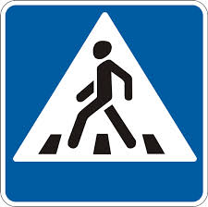
У него два колеса и седло на раме две педали есть внизу, крутят их ногами. В красном круге он стоит, о запрете говорит. (Знак велосипедное движение запрещено)

Slide 4
На дорогах знаков много, их все дети должны знать! И все правила движения должны точно выполнять. Я не мыл в дороге рук, поел фрукты, овощи. Заболел и вижу пункт Медицинской……(помощи)

Slide 5
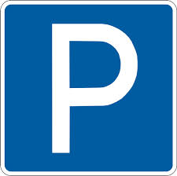
Коль водитель вышел весь, ставит он машину здесь, Чтоб не нужная ему, не мешала никому. (Знак место стоянки Р)

Slide 6
Путь не близок на беду, ты не взял с собой еду. Вас спасет от голоданья знак дорожный пункт…(питанья)

Slide 7
Знак водителя стращает. Въезд машинам запрещает! Не пытайтесь с горяча ехать мимо кирпича! (знак въезд запрещен)

Slide 8
В этом месте пешеход терпеливо транспорт ждет. Он пешком устал шагать, хочет пассажиром стать. ( знак место остановки автобуса)

Slide 9
Не доедешь без бензина до кафе и магазина. Этот знак вам скажет громко: «Рядом бензоколонка!» (знак автозаправочная станция)

Slide 10
Вот он знак, каких немного: это главная дорога! Если едешь ты по ней, всех становишься главней. И тебе, как будто Богу, уступают все дорогу!

Slide 11
Спасибо за внимание!

